Slide 1

이글 점프로 알아보는
게임개발자 이모저모
2018년 여름 워크샵
UPnL 노휘래

Slide 2
취지
게임개발팀이 어떻게 구성되어있는지
각 직군의 역할은 무엇인지
각 직군에게 필요한 자질/기술은 무엇인지
잘 모르는 사람이 많길래

Slide 3
이글 점프란?
『NEW GAME!』에 등장하는 가상의 게임회사
아트 몰빵한 JRPG 위주로 만드는것 같음
발표 내용에 친숙함을 주고자 하는 장치
※ 스포일러가 약간 있을 수 있지만…

Slide 4
일반적인 분류
게임 디자인(기획)
그래픽 디자인(아트)
프로그래밍
쩌리

Slide 5
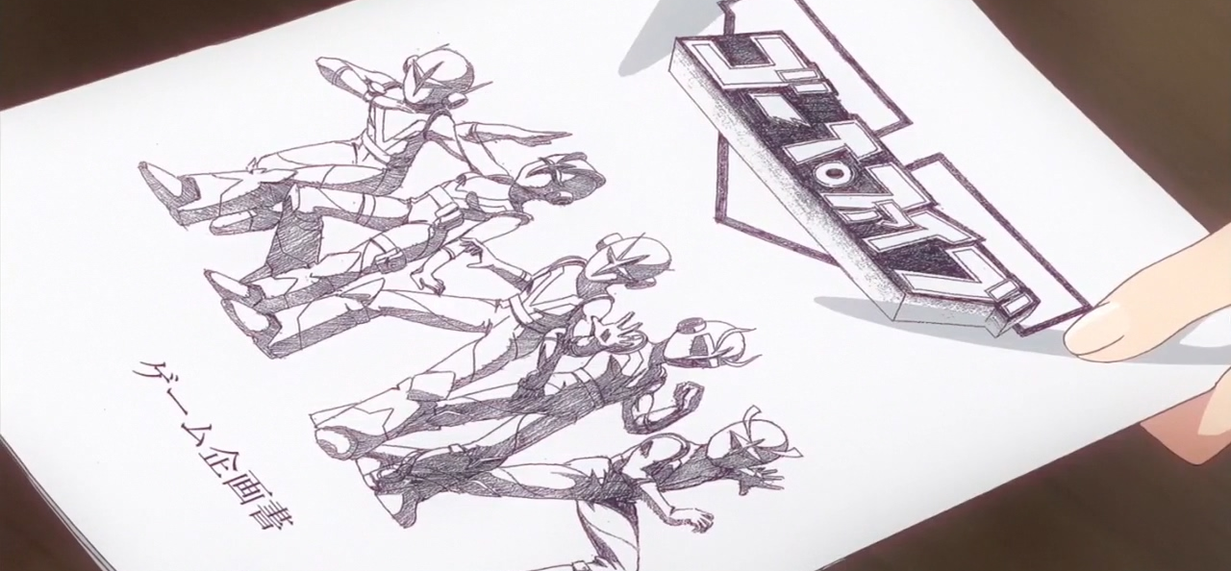
게임 디자이너
※위 스샷에 나온 손은 《애니메이터》의 손입니다

Slide 6
게임 디자이너
게임에 쓰일 아이디어를 내는 사람

Slide 7

게임 디자이너
게임에 쓰일 아이디어를 내는 사람
  아이디어는 누구나 낼 수 있습니다
게임 디자인을 결정하는 사람
디자인 문서(기획서)를 쓰는 사람
다른 직군간의 소통창구가 되어주는 사람
모션팀 소속 애니메이터
시노다 하지메

Slide 8
기획업무의 분류
컨셉 기획
시스템 기획
컨텐츠 기획
밸런스 기획

Slide 9
컨셉 기획
“미니게임을 넣자” ← 아이디어
“전투만 하면 질리니까 미니게임을 넣자”
“개발 목적은 이러이러하다”
“그러므로 저러저러한 점에 중점을 둔다”

Slide 10
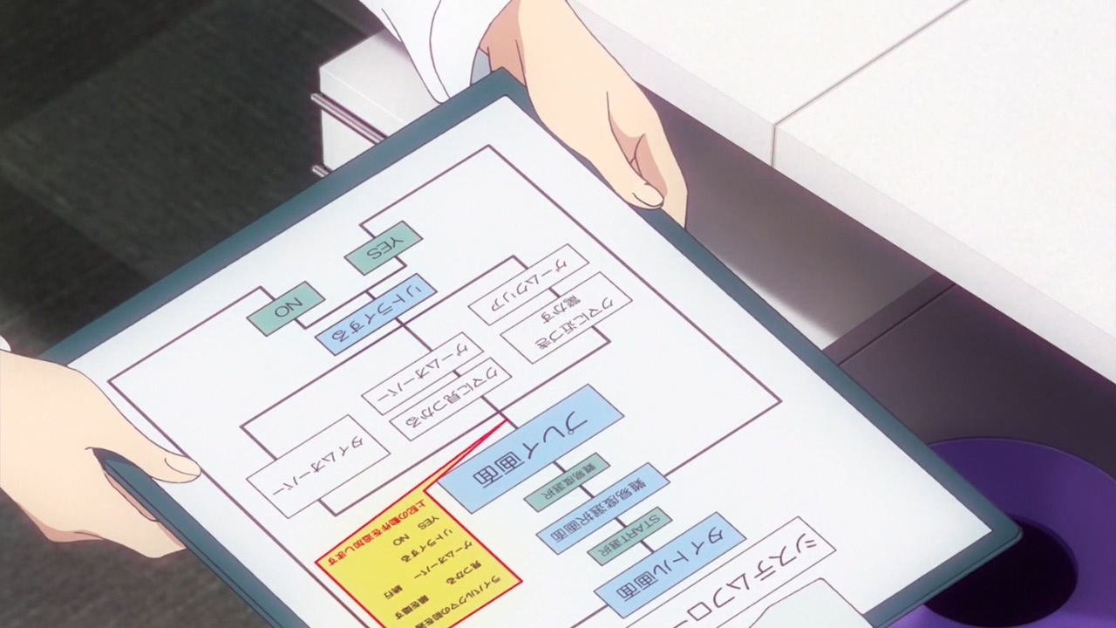
시스템 기획
간단히 말하면 게임 로직에 대한 기획

Slide 11
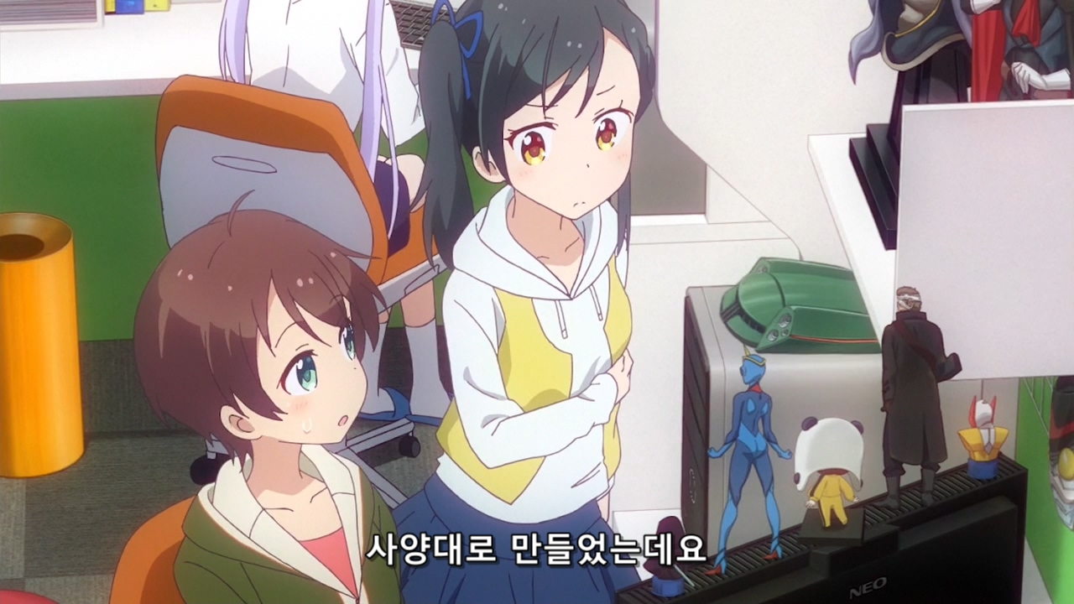


시스템 기획
간단히 말하면 게임 로직에 대한 기획
프로그래머의 주적

Slide 12



컨텐츠 기획
게임에 들어갈 컨텐츠에 대한 기획
아티스트의 주적

Slide 13
밸런스 기획
밸런싱
자세한 설명은 생략한다

Slide 14
게임 디자이너
명시적으로 나눠져있는 경우는 별로 없음
게임 내 요소별로 구분
예시
  전투 담당
  장비 담당
  상점 담당
  등

Slide 15
게임 디자이너의 자질
컨셉/시스템 기획
  논리적 사고
  누가 구현에도 똑같은 결과물이
  공대생이 유리
보드게임 룰북을 많이 읽으면 도움이 된다더라
  출처: [IGC 2017] 넥슨코리아 심재근 - 시스템 기획자에 대한 기본 지식과 준비과정

Slide 16
게임 디자이너의 자질
컨텐츠 기획
  창의력
  Artistic 센스
  트렌드를 읽는 능력
육성이 불가능하고 재능이 중요
  출처 : 아는 기획자들

Slide 17
게임 디자이너의 자질
밸런스 기획
  엑셀 숙련도
  엑셀 숙련도
  엑셀 숙련도
  수리적 능력
  엑셀 숙련도
관련 교육 기관에서 육성 가능
  수리통계학 계열이나 경제학이 그래도 좀 유리

Slide 18

디렉터
사실상 게임 디자이너 최종테크
게임 디자이너의 결정에 권위 부여
게임 디자이너의 결정에 책임을 짐
공공의 적

Slide 19


그래픽 디자이너
+

Slide 20
그래픽 디자이너
게임에 쓰이는 그래픽 리소스를 만드는 사람
게임의 성공은 80%정도 여기서 결정된다

Slide 21
그래픽 디자인 업무의 분류
원화(일러스트)
UI/UX 디자인
2D 스프라이트
3D 모델링

Slide 22
그래픽 디자인 업무의 분류
원화(일러스트)
UI/UX 디자인
2D 스프라이트
3D 모델링
애니메이션

Slide 23
그래픽 디자인 업무의 분류
원화(일러스트)
UI/UX 디자인
2D 스프라이트
3D 모델링
애니메이션
이펙트

Slide 24
그래픽 디자인 업무의 분류
원화(일러스트)
UI/UX 디자인
2D 스프라이트
3D 모델링
애니메이션
이펙트
배경

Slide 25
그래픽 디자인 업무의 분류
원화(일러스트)
UI/UX 디자인
2D 스프라이트
3D 모델링
애니메이션
이펙트
배경
웹 디자인

Slide 26
그래픽 디자인 업무의 분류
원화(일러스트)
UI/UX 디자인
2D 스프라이트
3D 모델링
애니메이션
이펙트
배경
웹 디자인
외주 발주

Slide 27
그래픽 디자인 업무의 분류
원화(일러스트)
UI/UX 디자인
2D 스프라이트
3D 모델링
애니메이션
이펙트
배경
웹 디자인
외주 발주
마케팅 디자인

Slide 28
그래픽 디자인 업무의 분류
원화(일러스트)
UI/UX 디자인
2D 스프라이트
3D 모델링
애니메이션
이펙트
배경
웹 디자인
외주 발주
마케팅 디자인
등등

Slide 29
그래픽 디자인 업무의 분류
원화(일러스트)
UI/UX 디자인
2D 스프라이트
3D 모델링
애니메이션
이펙트
배경
웹 디자인
외주 발주
마케팅 디자인
등등

Slide 30
그래픽 디자인 업무의 분류
원화(일러스트) : 2명
UI/UX 디자인 : 2명
2D 스프라이트 : 없음
캐릭터 모델링 : 2명
애니메이션 : 2명
이펙트 : 1명
배경 모델링 : 1명
웹 디자인 : 별도 팀
외주 발주 : 1명(팀장)
마케팅 디자인 : 1명(아트팀은 아니고 쩌리)
11+1 명 + AD = 총 13명

Slide 31
게임은 예술이다
아트 인력 겁나 많이 들어간다

Slide 32
그래픽 디자이너
각 분야별로 명시적으로 구분됨
UI 하던 사람이 3D로 갈아타거나 하지 않음
  각 분야가 고도로 전문화됨
이펙터같은 고급인력은 공급이 부족함
  원화가나 모델러 정도는 사정이 좀 나은 편

Slide 33

그래픽 디자이너의 자질
그걸 내가 어찌 알아요

Slide 34

아트 디렉터
“이거 이상하니까 다시 그려오세요”
“클래식하면서 모던하게 해주세요”
를 하는 사람
아트와 관련된 결정

Slide 35

프로그래머
위에 등장한 인물들의 이름을 모른다면 그게 프로그래머의 입지입니다

Slide 36
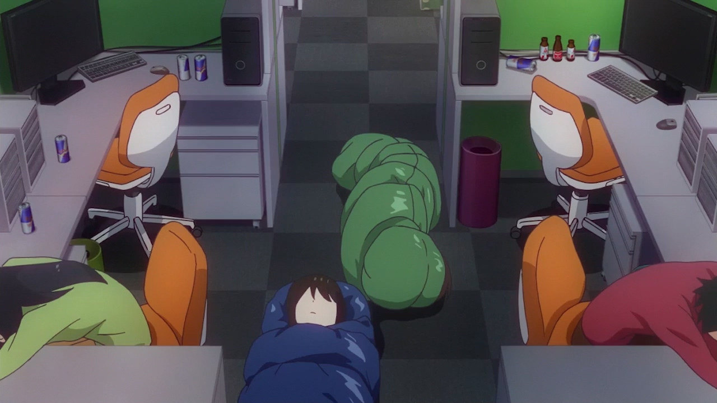
프로그래머
프로그래밍을 하는 사람
너요 너
네 바로 접니다
고통받는 자들

Slide 37
게임 프로그래밍 업무의 분류
클라이언트 프로그래밍
서버 프로그래밍
플랫폼 프로그래밍
웹 프로그래밍

Slide 38

테크니컬 디렉터
“깃 푸시가 안대여 ㅠㅠㅠ”
라고 누군가 말하면 가서 고쳐주는 역할
깃을 쓸지 svn을 쓸지라거나
유니티 버전을 올릴지 말지라거나
그런걸 결정

Slide 39

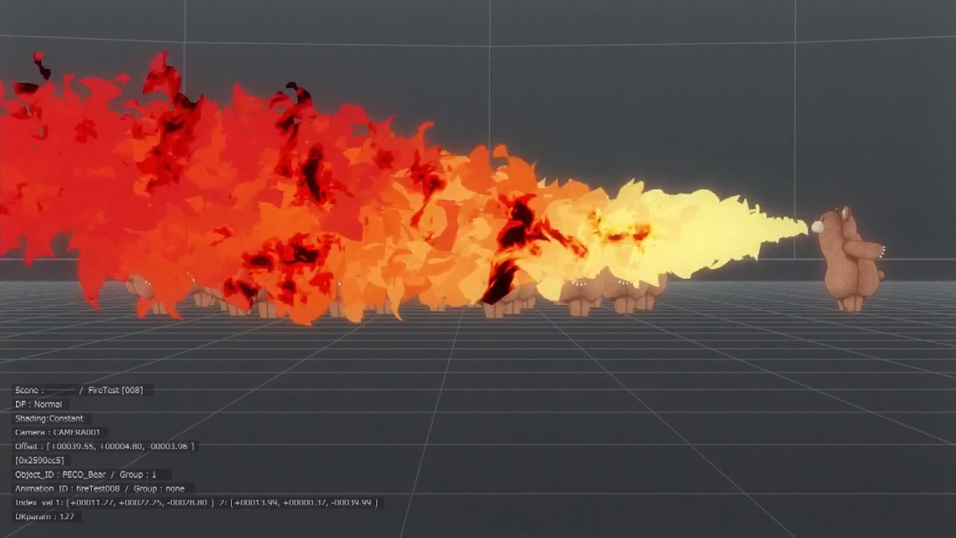
테크니컬 아티스트
초☆고급인력
아트+프로그래밍 하이브리드

Slide 40

쩌리
비하하려는 의도는 없는데 다른 적절한 단어가 안떠오름

Slide 41
사운드
팀에 《작곡가》라는 직군이 있는 경우는 잘 없음
외주가 많음
마비노기
복싱스타

Slide 42

프로듀서 / 프로젝트 매니져
엄밀히 말하면 다른 직군인데 구분이 애매
일정을 관리하거나 목표를 제시해주거나
외부 업체와 연락을 해준다거나

Slide 43
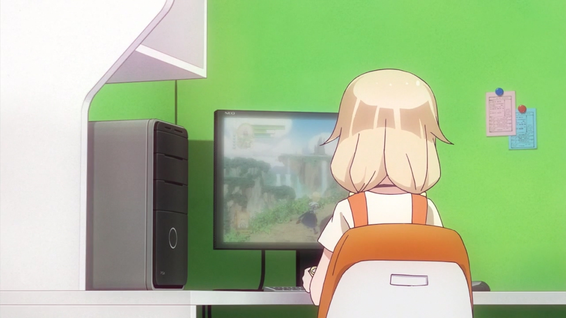
QA
프로그래머의 주적2
동시에 프로그래머에게 가장 소중한 존재

Slide 44
운영자
CS 담당자, 커뮤니티 매니져 등 다양한 이름
유저와 개발팀 사이의 창구
욕을 탱킹한다

Slide 45
기타
시나리오 라이터
  [NDC 18] "게임 시나리오는 소설이 아니다" 시나리오 기획자로서 살아남기
사업 / 마케팅
등등

Slide 46
결론
https://upnl.org/2054

